Slide 1
Duplikwidator
Aplikacja do usuwania duplikatów plików graficznych
Sebastian Zabrzyski
Mateusz Hap
Piotr Świder
Bartłomiej Rachański
Wojciech Kozyra

Slide 2
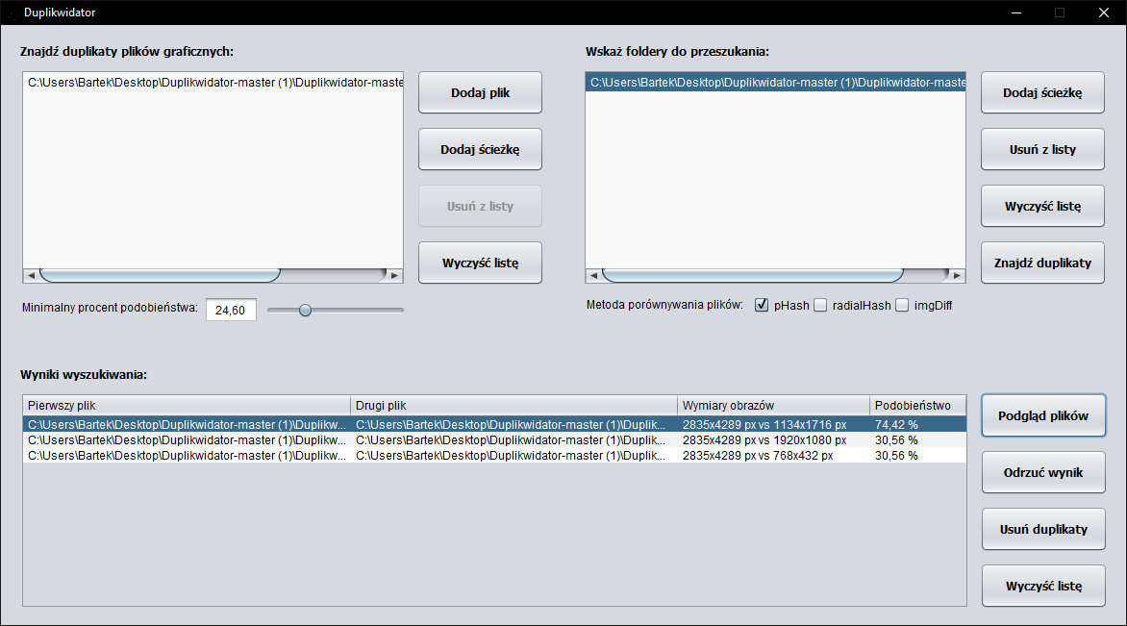
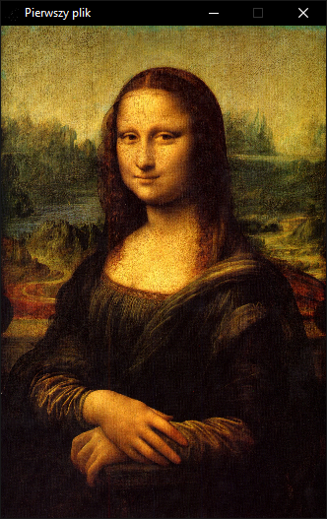
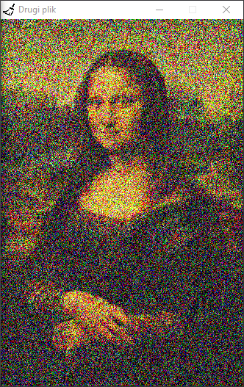

Slide 3
Metody porównywania plików
imgDiff
jpHash
imagePHash

Slide 4
Co to jest pHash?
pHash jest biblioteką oprogramowania typu open source wydaną na licencji GPLv3, która implementuje kilka percepcyjnych algorytmów mieszających i zapewnia interfejs API podobny do języka C do używania tych funkcji w twoich własnych programach. Odczynnik pHash jest napisany w C ++.
jpHash
Jest to biblioteka oparta na percepcyjnej bibliotece pHash, przekonwertowana na język Java

Slide 5
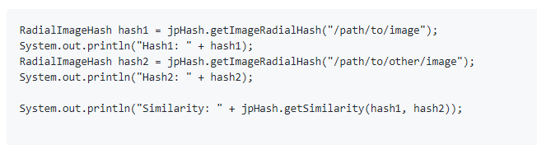
Stosowanie

Slide 6
jpHash

Slide 7
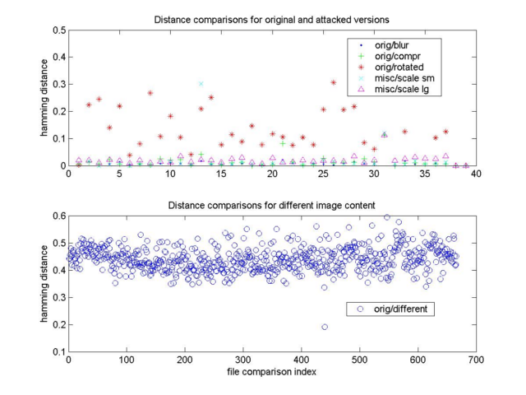
imagePHash

Slide 8
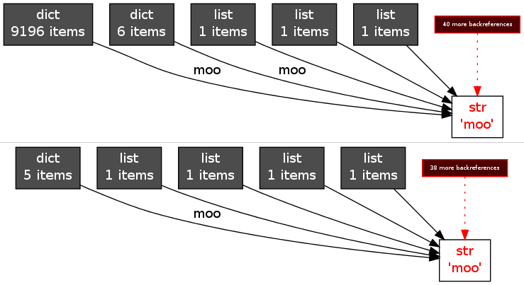
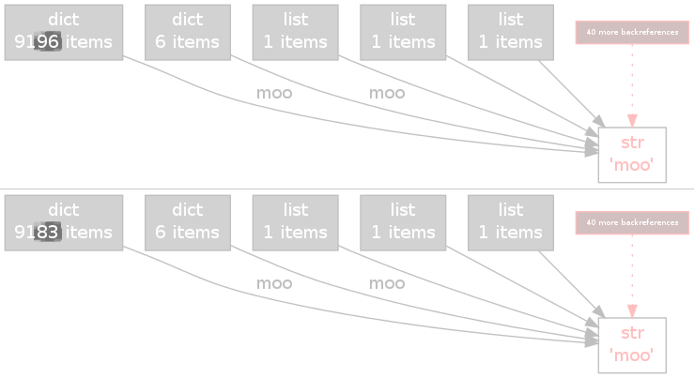
imgDiff

